Slide 1
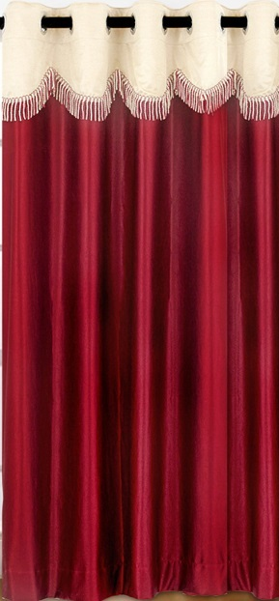
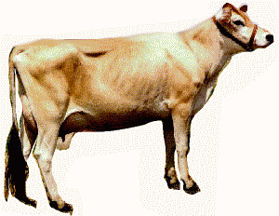
অনেক অনেক
শুভেচ্ছা

Slide 2
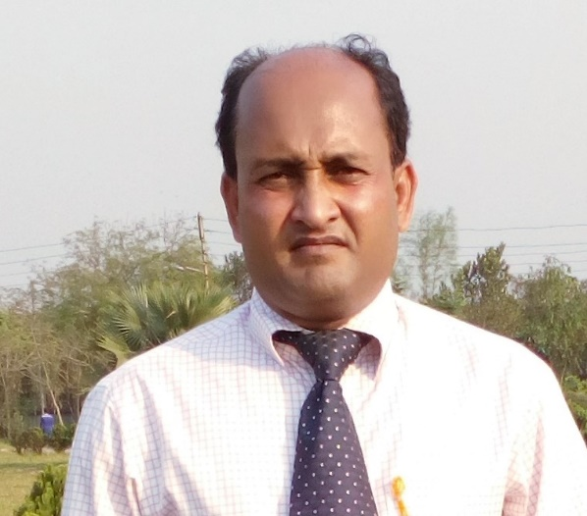
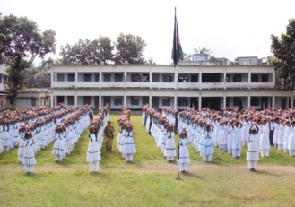
পরিচিতি
শফিকুল ইসলাম
সাজিউড়া উচ্চ বিদ্যালয়,
কেন্দুয়া,নেত্রকোনা।
শ্রেণি : ষষ্ঠ
বাংলা : ১ম পত্র
গদ্য : লাল গরুটা (পাঠ-১)
সময় : ৫০ মিনিট।

Slide 3
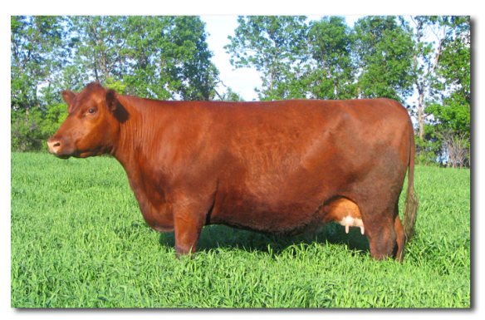
চিত্রের ছবিটিতে আমরা কী দেখতে পারছি?
একটি লাল গরু

Slide 4
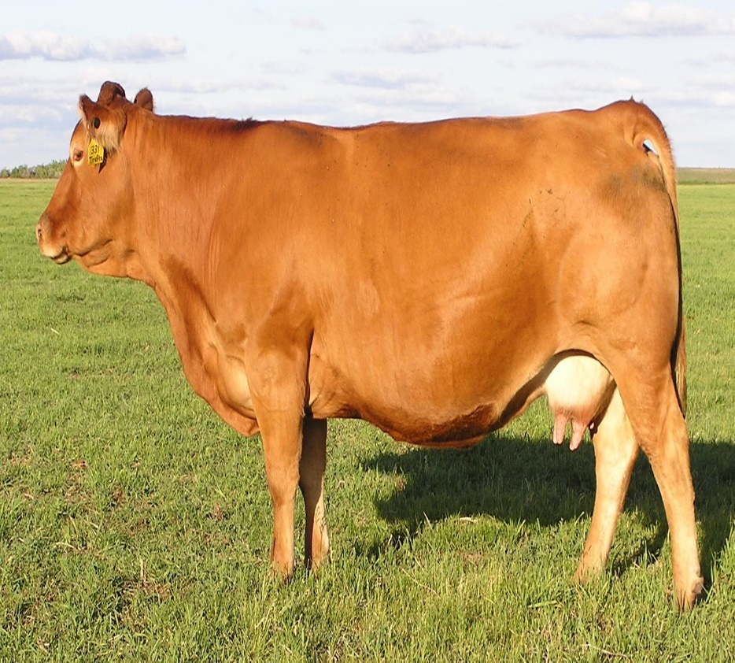
(প্রথম অংশ)
সত্যেন সেন
লাল গরুটা

Slide 5
শিখনফল
এই পাঠে শিক্ষার্থীরা....
লেখক ‘সত্যেন সেন’-এর সংক্ষিপ্ত জীবনী উল্লেখ করতে পারবে।
নতুন শব্দগুলোর অর্থ জেনে বাক্যে প্রয়োগ করতে পারবে।
নির্বাচিত অংশটুকু (পৃ: ১৪-১৫) শুদ্ধ উচ্চারণে পড়তে পারবে।
লাল গরুর প্রতি নিধিরামের পরিবারের আচরণ বিশ্লেষণ করতে পারবে।

Slide 6
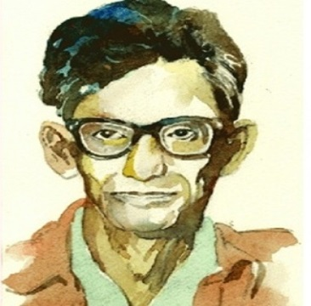
লেখক পরিচিতি
জন্ম-
১৯০৭ খ্রিষ্টাব্দে
মুন্সিগঞ্জ জেলায়
পুরস্কার
পিতৃব্য-
রচনাবলী
বাংলা একাডেমী ও আদমজী পুরস্কার
ক্ষিতিমোহন সেন
নেতা
পিতামহের ভ্রাতা
বিপ্লবী, স্বাধীনতা-সংগ্রামী এবং প্রগতিশীল
সত্যেন সেন
মনোমোহন সেন ও মুরারীমোহন সেন
মৃত্যু
১৯৮১ সালে

Slide 7
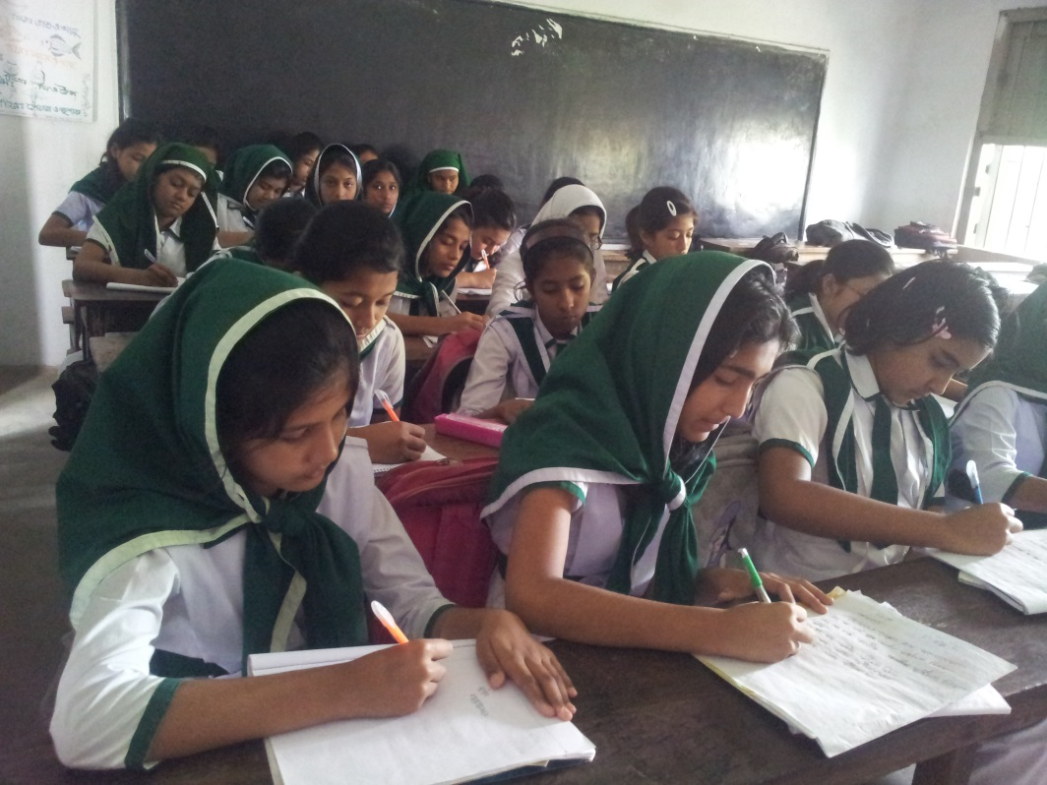
একক কাজ
লেখক ‘সত্যেন সেন’-এর জীবনের উল্লেখযোগ্য তথ্যগুলি পাঁচটি বাক্যে লেখ।

Slide 8
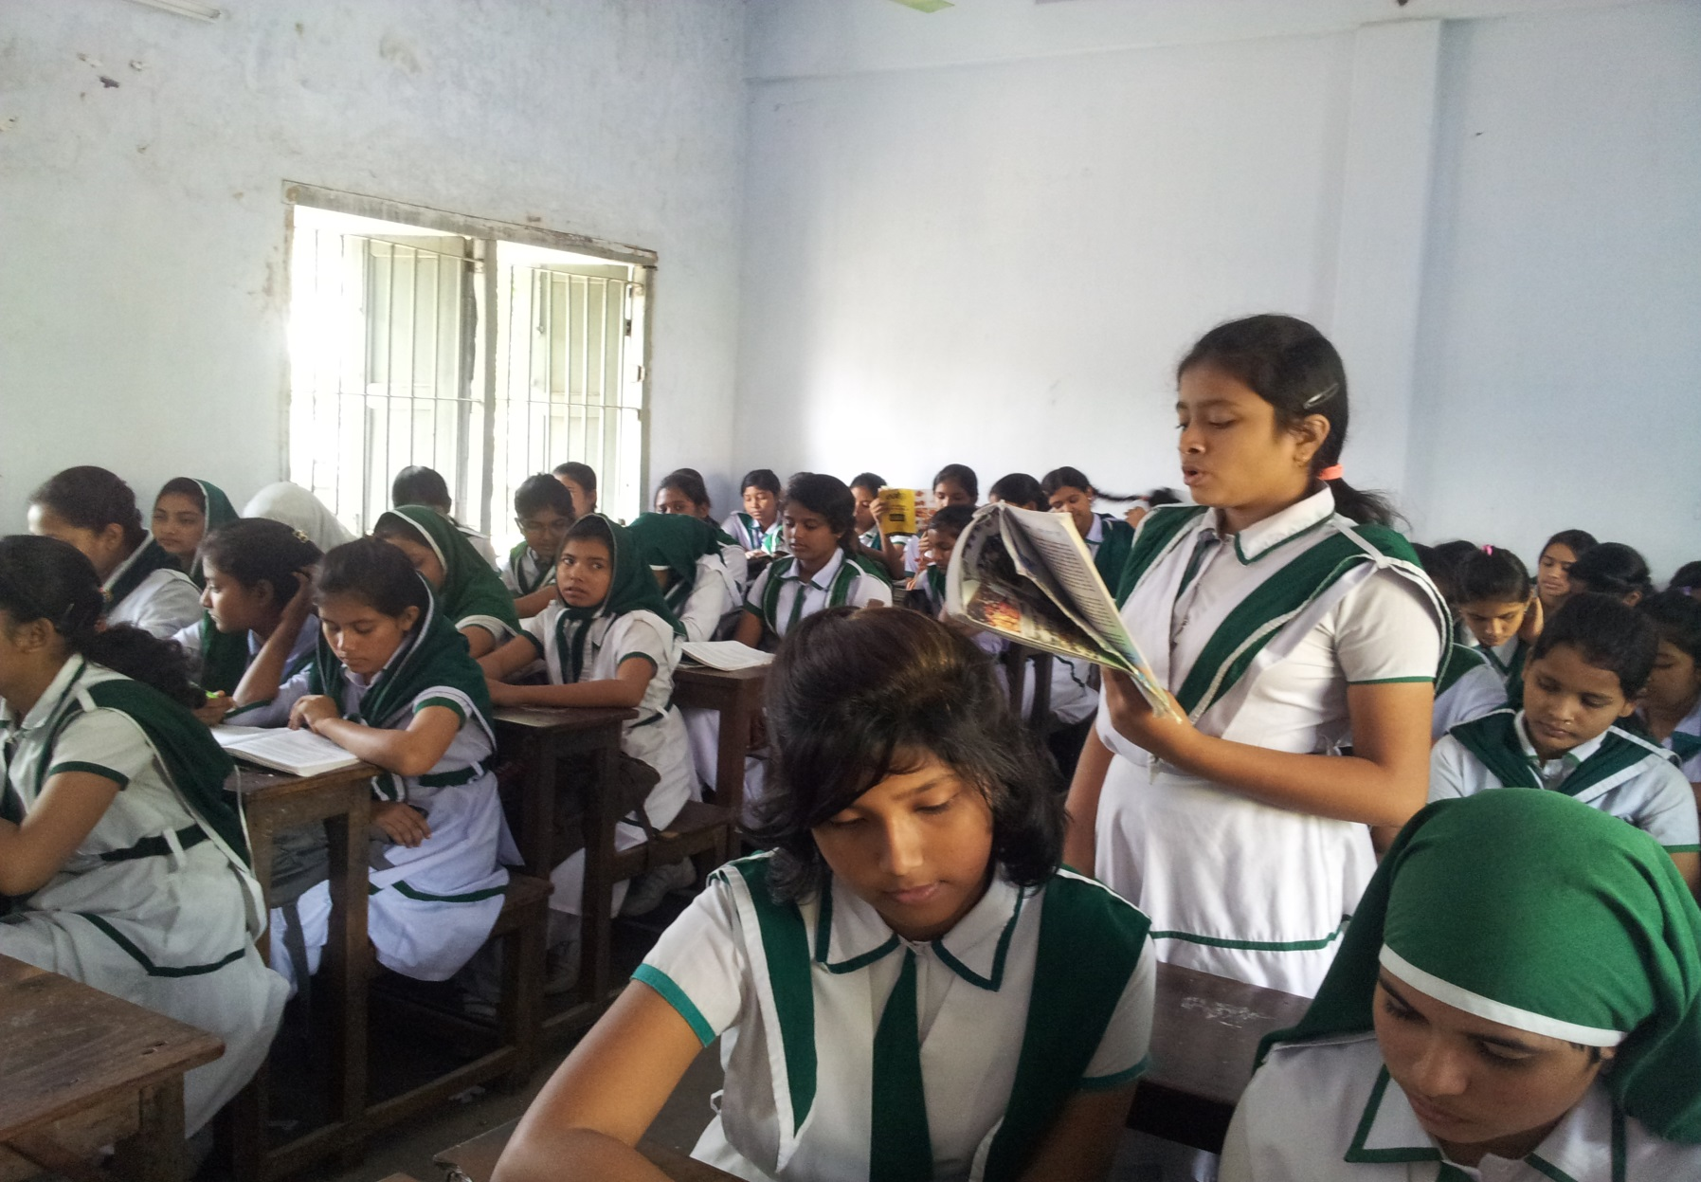
সরব পাঠ

Slide 9
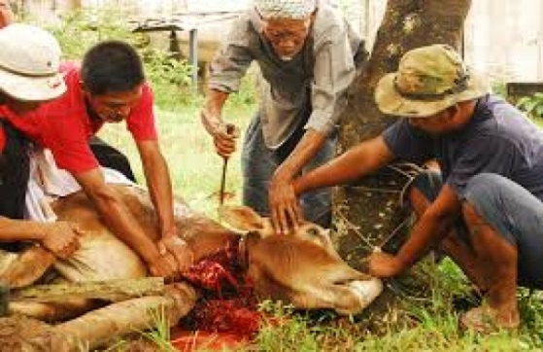
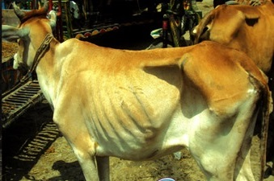
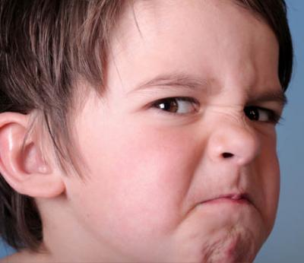
নতুন শব্দ ও বাক্যগঠন
যারা গবাদি পশু জবাই বা মাংস বিক্রি করে
কসাই
অকম্মা
কোনো কাজের নয় এমন
একগুঁয়েমি, নাছোড় ভাব, জিদ
গোঁ

Slide 10
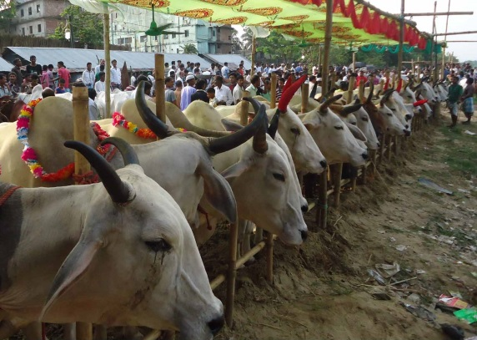
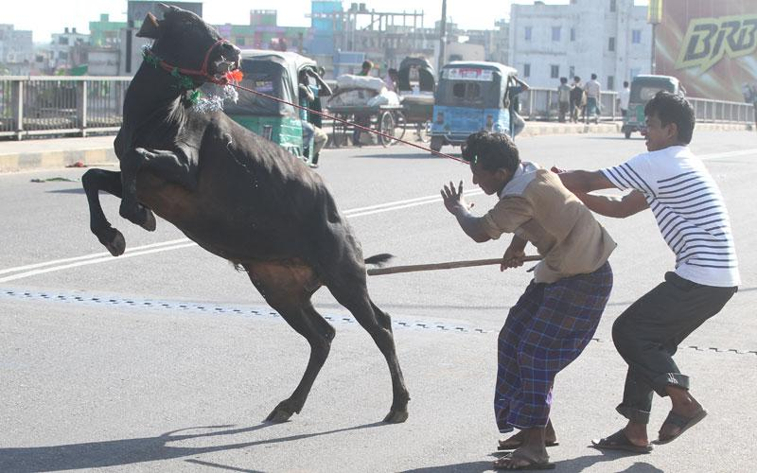
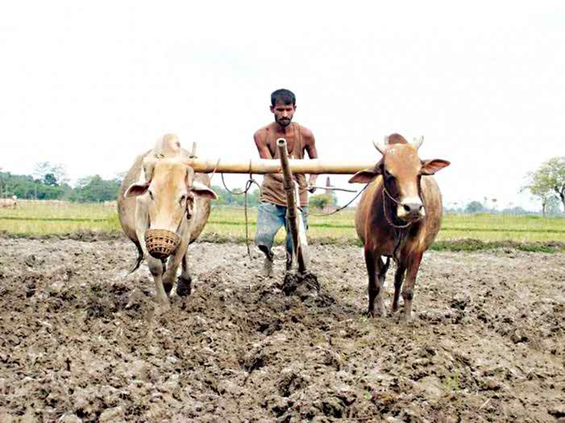
নতুন শব্দ ও বাক্যগঠন
বিক্কিরি
বিক্রয়, বেচা
তেজস্বী
শক্তিশালী, তেজময়
কৃষক
চাষি

Slide 11
জোড়ায় কাজ
‘কসাই, দু-ক্রোশ, তেজস্বী, আক্কেল, ফিরিস্তি’- শব্দগুলো দিয়ে জোড়ায় আলোচনা করে ২টি করে বাক্য তৈরি কর।

Slide 12
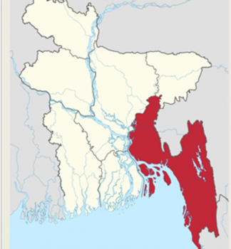
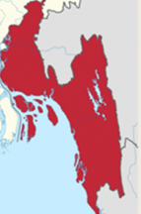
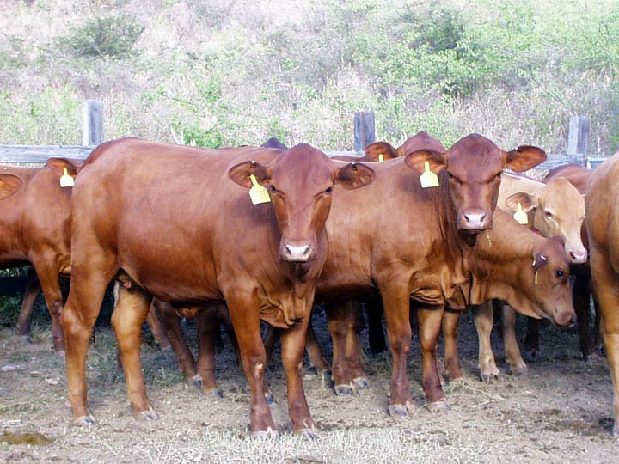
এদের স্থানীয় নাম অষ্টমুখি লাল গরু ।
দক্ষিণ পূর্ব এলাকা
বাংলাদেশের দক্ষিণ পূর্ব এলাকায় এক জাতের লাল গরু দেখা যায়। এর নাম Red chittagong cattle (R.C.C) যার স্থানীয় নাম অষ্টমুখি লাল গরু । বর্তমানে বাংলাদেশের সব জায়গায় এই গরু পাওয়া যায়।

Slide 13
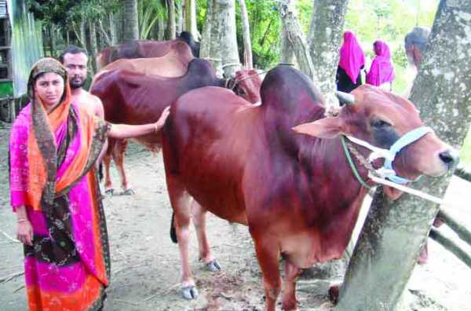
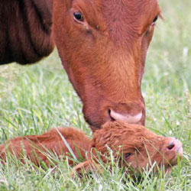
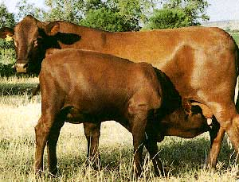
লাল গরু প্রতি বছর বাচ্চা দেয় ; এরা ১৫ মাসে গর্ভধারণ করে।
বাড়ির মহিলারাও এই গরু পালতে পারে।
এদের রোগ প্রতিরোধ ক্ষমতা অনেক বেশি।

Slide 14
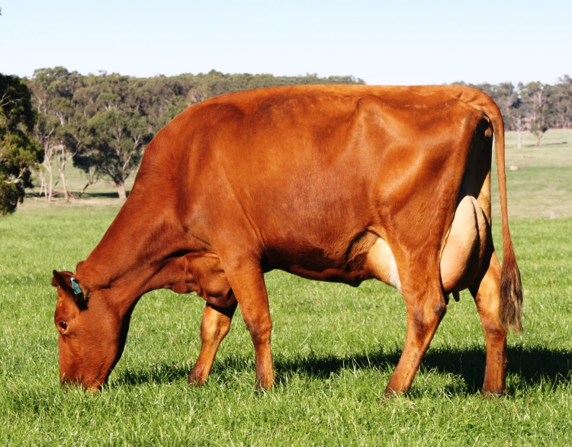
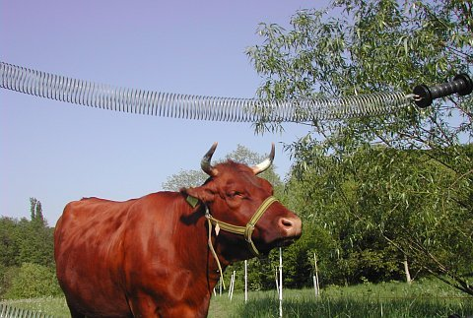
লাল গরুর বিশেষ কিছু বৈশিষ্ট্য
শরীরের আকার খুব ছোট
গায়ের রঙ লাল
চোখ ও চোখের ভ্রু লাল
ঠোঁট, শিং, খোর, লেজ এবং প্রজনাঙ্গের রঙ লাল
শিং ছোট পাতলা
ষাঁড়ের শিংগুলো ভিতরের দিকে আংশিক বাঁকানো

Slide 15
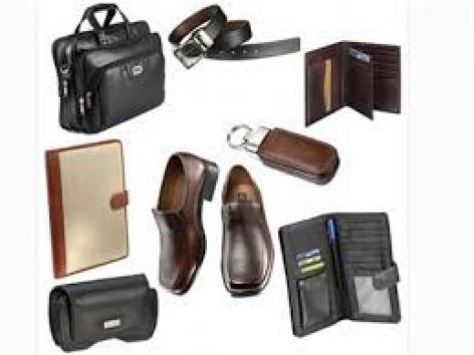
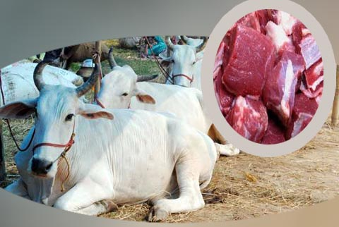
ষাঁড় গরু মাংস উৎপাদনে খুবই প্রয়োজনীয়।
গরুর চামড়া থেকে চামড়াজাত দ্রব্য তৈরি হয়।

Slide 16
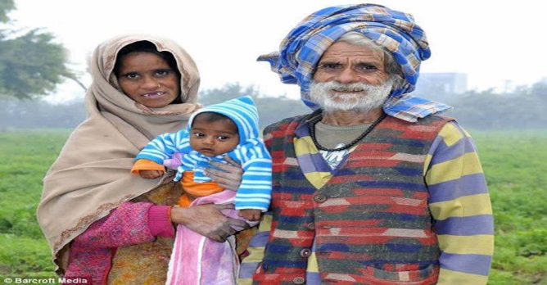
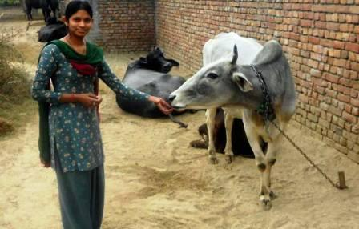
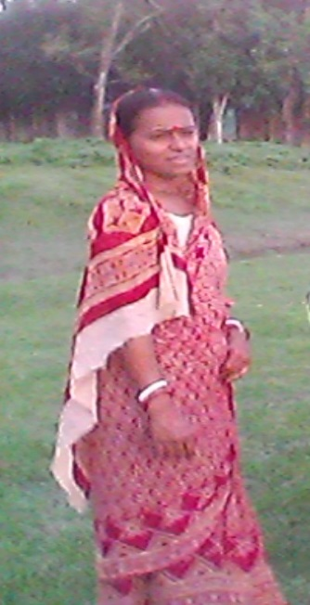
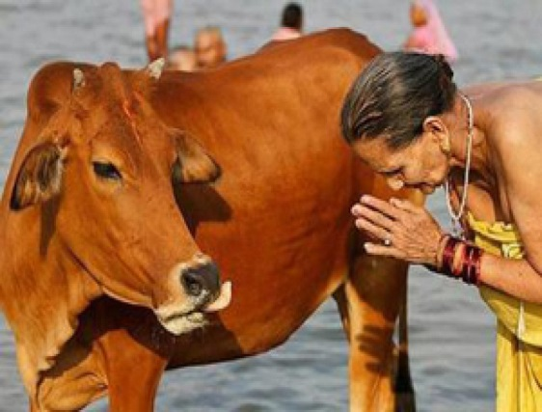
চাষীর ঘরের মমতাময়ী মেয়েটিই নিধিরামের বউ
আমরাও একদিন বুড়ো হয়ে যাব, কোনো কাজে লাগব না। তখন তো ছেলেমেয়েরাও আমাদের বসিয়ে বসিয়ে খাওয়াতে পারবে না’।
অধর্ম হবে, শাশুড়ির বড় আদরের গরু। ‘বড় লক্ষ্মী ও শান্তস্বভাবের, একটু ঢুঁ-ঢাঁও মারে না।
গরুটি না বিক্রির প্রসঙ্গে

Slide 17
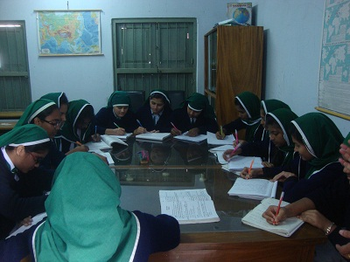
দলগত কাজ
ক-দল: ‘লাল গরুটা’ বিক্রয় করার ব্যাপারে নিধিরামের বউ ও ছেলে মেয়েদের আপত্তির কারণ দলে আলোচনা করে উপস্থাপন কর।
খ-দল: লাল গরুর বৈশিষ্ট্যগুলো দলে আলোচনা করে লেখ।

Slide 18
মূল্যায়ন
সঠিক উত্তরের জন্য ক্লিক
1. ‘গো’ শব্দের অর্থ কী ?
(ক) রাগী ভাব
(খ) লজ্জাহীনতা
(গ) নাছোড় ভাব
(ঘ) অকুতোভয় ভাব
2. নিধিরামের লাল গরুটি কেমন প্রকৃতির ছিল?
(ক) দুরন্ত ও অবাধ্য
(খ) বাড়ন্ত ও কর্মঠ
(গ) জোয়ান ও সবল
(ঘ) বুড়ো ও রোগা

Slide 19
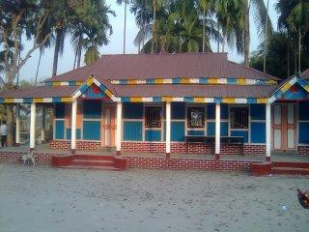
বাড়ির কাজ
লাল গরুটার প্রতি নিধিরামের পরিবারের আচরণ কেমন ছিল ? পাঁচটি বাক্যে লিখে আনবে।

Slide 20
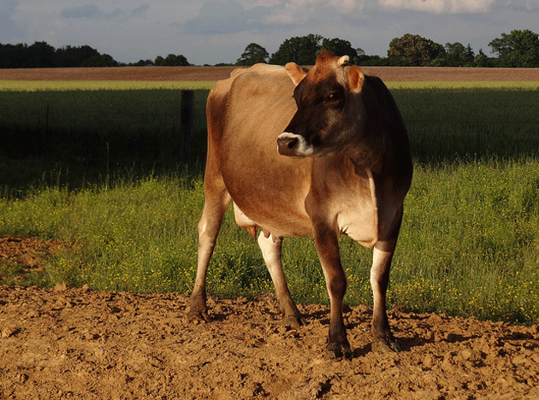
শিক্ষার্থীবৃন্দ তোমাদের অনেক অনেক ধন্যবাদ

